Slide 1

面向对象分析与设计
西南石油大学
计算机科学学院

Slide 2
第五章 动态建模
1
动态建模概述
2
顺序图
3
协作图
4
状态图
5
活动图

Slide 3

PART1
动态建模概述

Slide 4
1引言
用例分析
用例模型
静态模型
（类图、对象图）
动态模型
（顺序图、协作图、状态图、活动图）
分析模型的核心
UML中，静态建模用以描述系统的组织和结构，而动态建模则用以描述系统的行为和动作。两者共同构建和描述系统的整体模型。

Slide 5
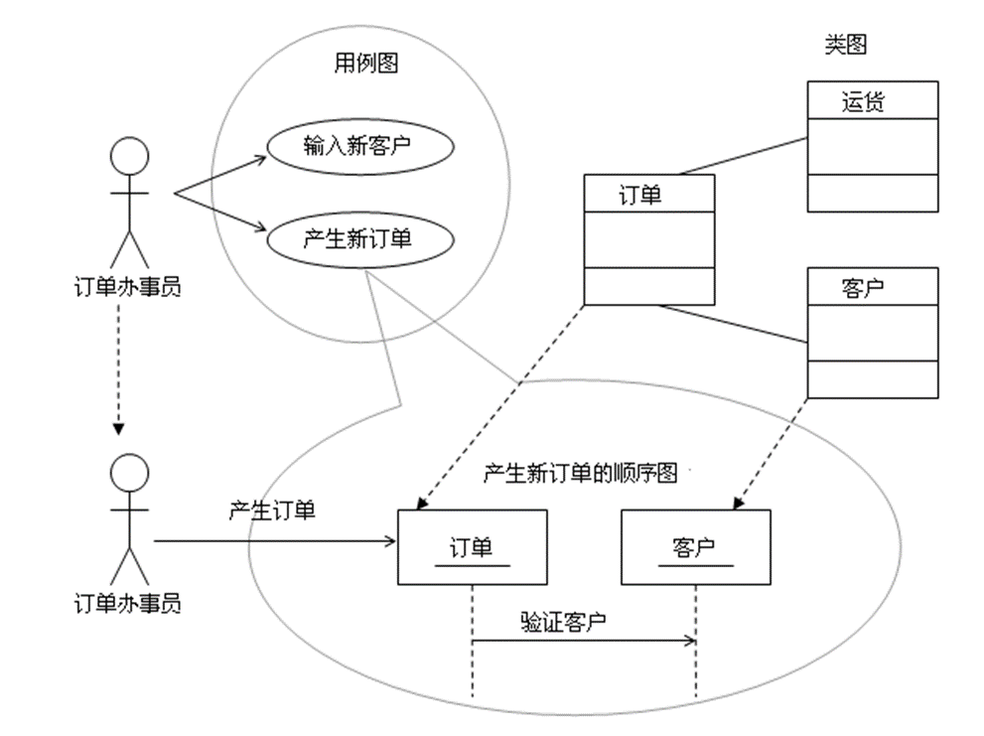
2动态建模概述
用例图描述系统需求，类图描述组成系统结构的类关系。
但类图的很多行为或职责 我们还是不清楚。
用例图和类图无法描述系统动态行为。
而对象的职责或行为 常常时通过对象间的交互得到的

Slide 6
2动态建模概述
动态模型主要描述系统的动态行为和控制结构。包括4类图：顺序图、协作图、状态图、活动图。
顺序图(sequence diagram) ：是一种交互图，主要描述对象之间的动态合作关系以及合作过程中的行为次序，常用来描述一个用例的行为。
协作图(collaboration diagram) ：用于描述相互合作的对象间的交互关系，它描述的交互关系是对象间的消息连接关系。
状态图(state diagram)：状态图用来描述对象，子系统，系统的生命周期。
活动图(activity diagram) ：着重描述操作实现中完成的工作以及用例实例或对象中的活动，活动图是状态图的一个变种。

Slide 7
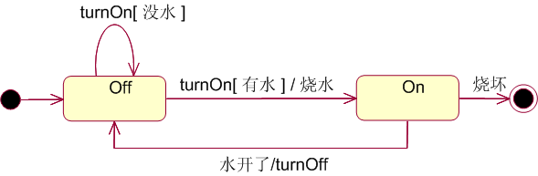
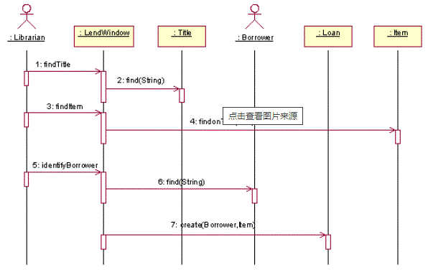
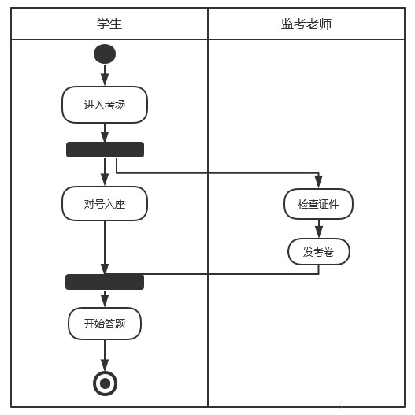
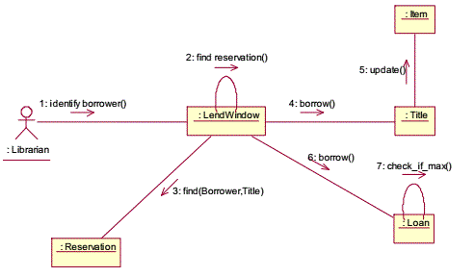
2动态建模概述
对象交互行为模型
顺序图和协作图
对象状态模型
状态图
通常用来描述一个用例或者部分用例的行为，显示该用例中所涉及的对象和这些对象之间的消息传递情况
为某个用例创建事件发生的轨迹，说明对象状态迁移变化的顺序，
对象活动模型
描述事件的活动是并发的还是顺序的
活动图

Slide 8
第五章 动态建模
1
动态建模概述
2
顺序图
3
协作图
4
状态图
5
活动图

Slide 9
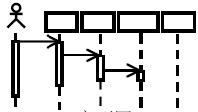
1概述
顺序图——也称时序图
描述对象之间按时间顺序进行的消息交互过程
顺序图可以用来描述一个用例的执行。消息的交互顺序可以和用例描述的流程进行相互印证，从而可以判断一个用例的行为是否已经分解到对象及其方法上了
对象(Object)：对象、对象的生命线、对象的执行发生和对象的删除
消息(Message)：简单消息、同步消息、异步消息、返回消息

Slide 10
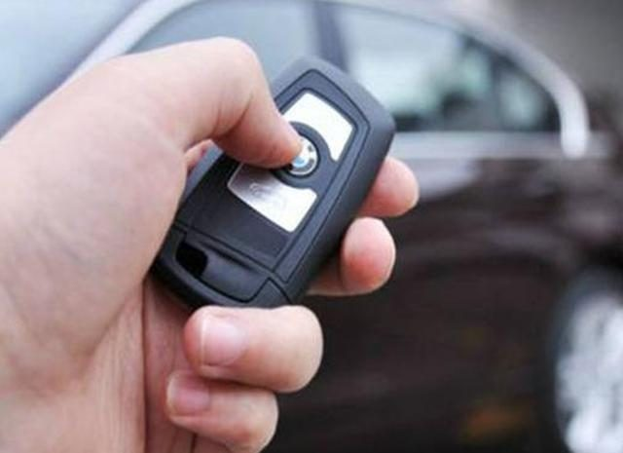
1概述
车主用钥匙锁车

Slide 11
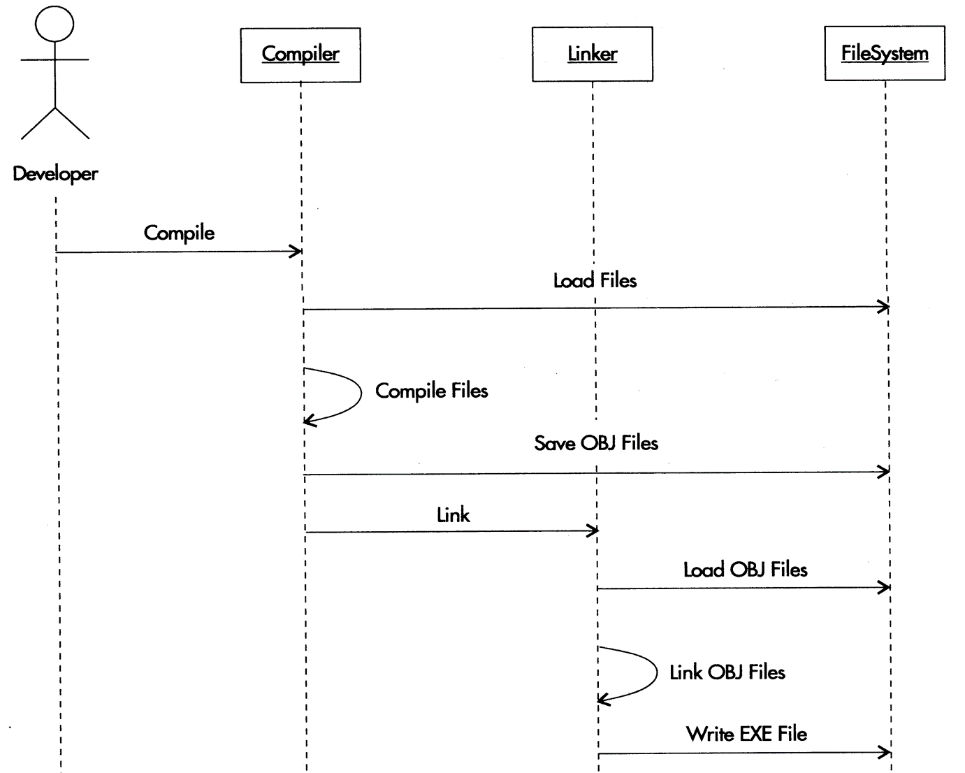
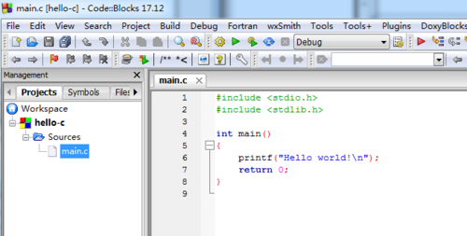
1概述
开发者使用编译器和连接器生成可执行文件

Slide 12
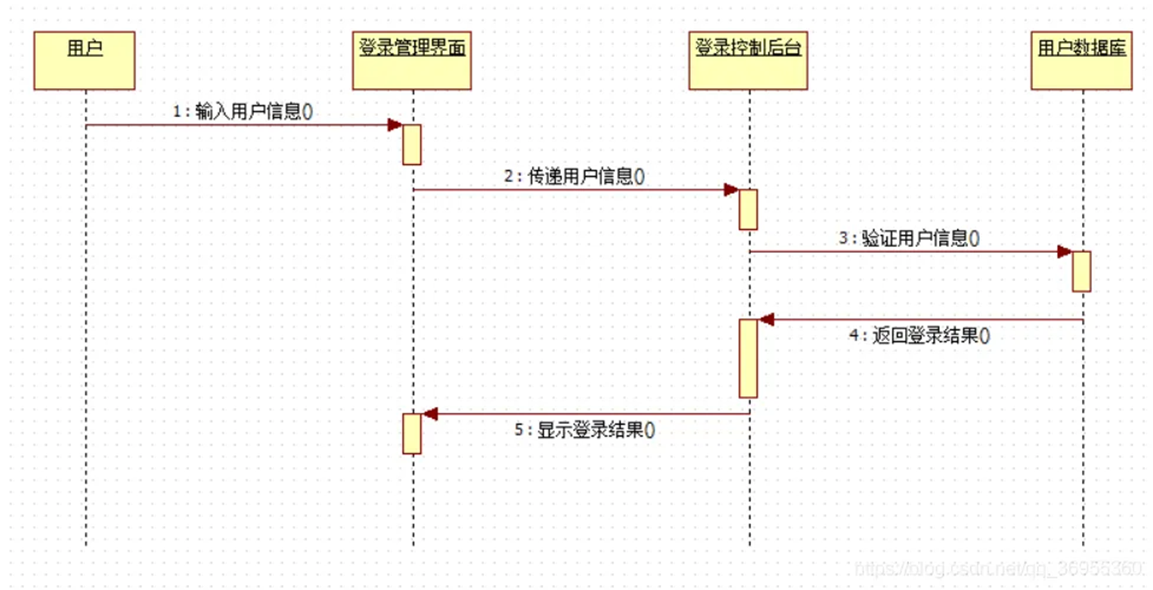
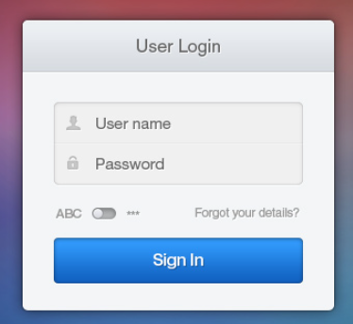
1概述
用户登录系统

Slide 13
1概述
顺序图
对象维
对象
object1:C1
object2:C2
object3:C3
: Jre
oper( )
oper1( )
消息
生命线
激活期
oper2( )
时间维（时间递增）
控制焦点
oper3( )

Slide 14
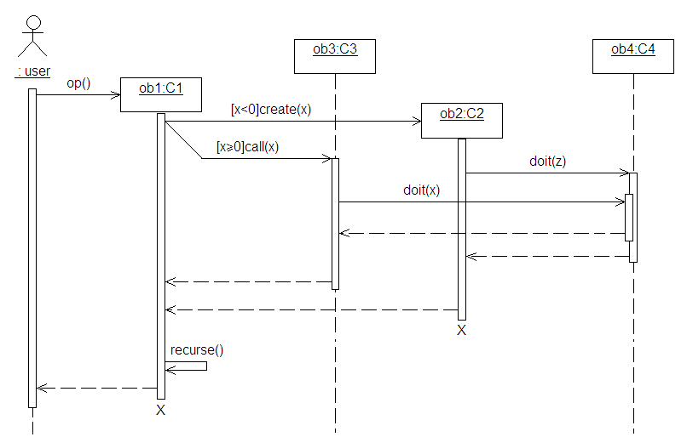
1概述

Slide 15
2顺序图的元素
顺序图包含了4个元素：
① 对象（Object）
② 生命线（Lifeline）
③ 消息（Message）
④ 激活（Activation） /（控制焦点 focus of control） / 控制条

Slide 16
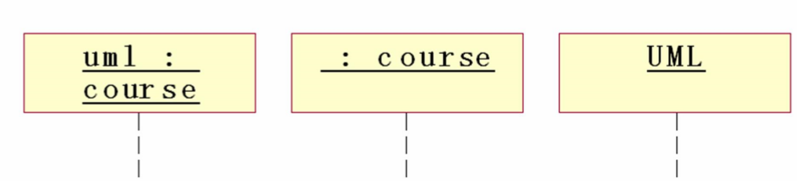
2顺序图的元素
（1） 对象
顺序图中对象的符号和对象图中对象所用的符号一样。
对象的命名方式有三种：
包括对象名和类名
类名（匿名对象）
对象名（不关心类）

Slide 17
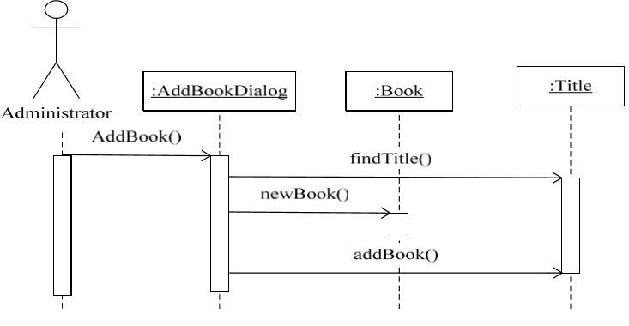
2顺序图的元素
（1） 对象
对象间的排列顺序并不重要，但一般把表示参与者的对象 放在图的两侧。

Slide 18
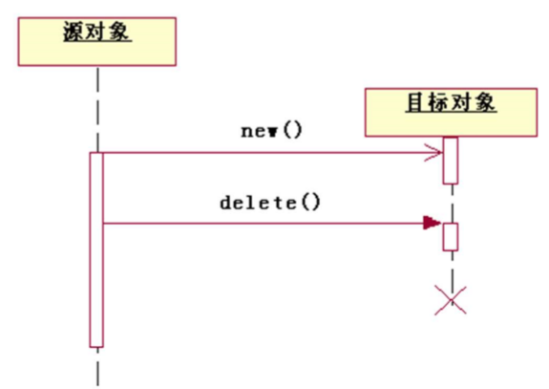
2顺序图的元素
（1） 对象
将对象置于顺序图的顶部意味着在交互开始的时候对象就已经存在了。
如果对象的位置不在顶部，那么表示对象是在交互的过程中被创建的。

Slide 19
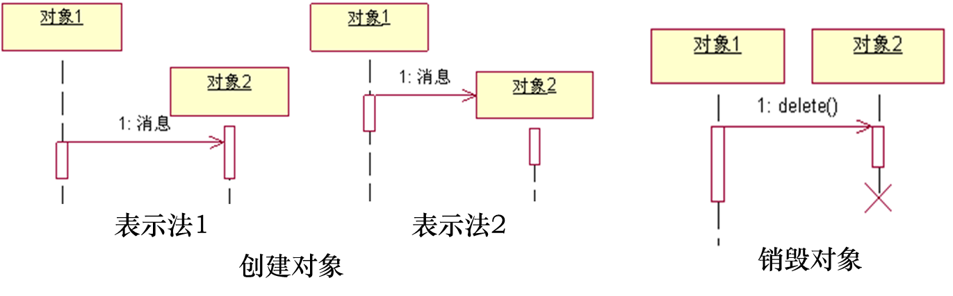
2顺序图的元素
（1） 对象
创建对象和销毁对象的UML表示。

Slide 20
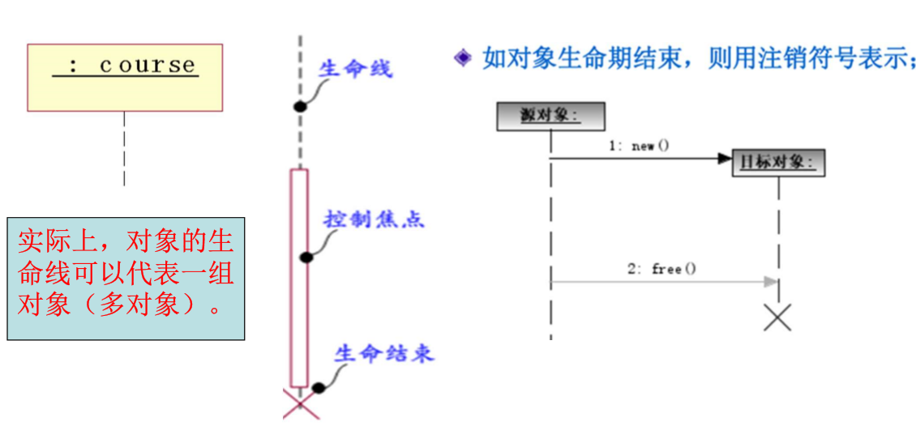
2顺序图的元素
（2） 生命线
每个对象都有自己的生命线，生命线在顺序图中表示为从对象 图标向下延伸的一条虚线，表示对象在特定时间内的存在。

Slide 21
2顺序图的元素
课堂练习
下列关于生命线的说法不正确的是（ ）。
A.生命线是一条垂直的虚线，用来表示顺序图中的对象在一段时间内存在
B.在顺序图中，每个对象的底部中心的位置都带有生命线
C.在顺序图中，生命线是一条时间线，从顺序图的顶部一直延伸到底部，所有时间取决于交互持续时间，即生命线表现了对象存在的时间段
D.顺序图中的所有对象在程序一开始运行的时候，其生命线都必须存在。
D

Slide 22
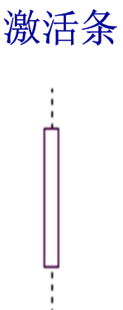
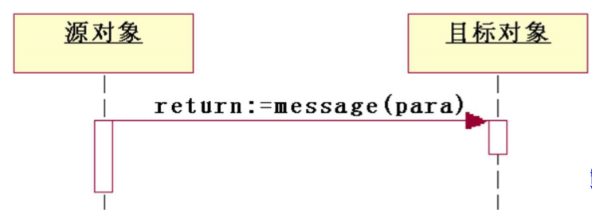
2顺序图的元素
（3） 激活期（控制焦点）
激活表示该对象被占用以完成某个任务，对象执行某 个动作的时期。
去激活指对象处于空闲状态，不做什么事情，但它是 存在的，等待新的消息激活它。
在UML中，为了表示对象是激活的，可以将该对象的 生命线拓宽成为矩形。其中的矩形称为激活条或控制 期，对象就是在激活条的顶部被激活的，对象在完成 自己的工作后被去激活。

Slide 23
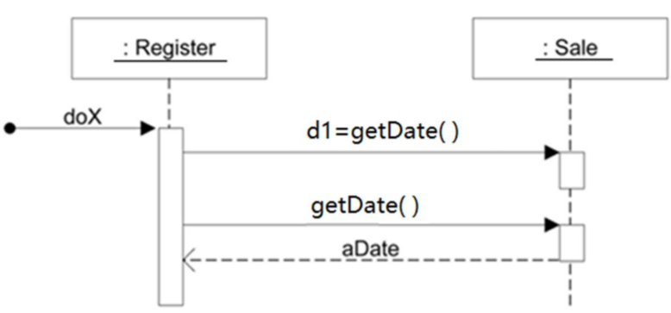
2顺序图的元素
（3） 激活期（控制焦点）
激活表示一个对象直接或者通过从属例程执行一个行为的时期，既可以表示行为执行的持续时间，也表示了活动和它的调用者之间的控制关系。

Slide 24
2顺序图的元素
课堂练习
对象生命线的激活阶段表示该时间段此对象正在（ ）。
A.发送消息 B.接收消息 C. 被占用 D.空闲
C

Slide 25
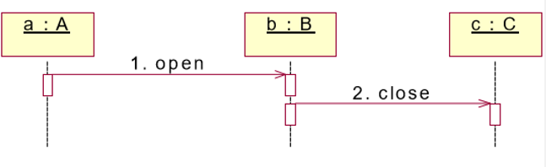
2顺序图的元素
（4）消息
消息是对象之间某种形式的通信，它可以激发某个操作、发送信号或导致目标对象的创建或撤销。
消息是两个对象之间的单路通信，从发送方到接收方的控制 信息流。即从源对象指向目标对象，以触发目标对象中的特 定操作。
消息可以用于在对象间传递参数。
消息可以是信号（对象间的异步通信），也可以是调用（具有返回控制机制的同步调用）。

Slide 26
2顺序图的元素
（4）消息
消息----在UML中，消息使用箭头来表示，箭头的类型表 示了消息的类型。
UML三种消息
调用消息（Procedure Call）
异步消息（Asynchronous）
返回消息（Return）
Rose消息扩充
阻止消息（Balking）
超时消息（Time-out）

Slide 27
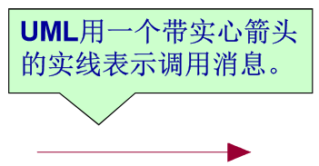
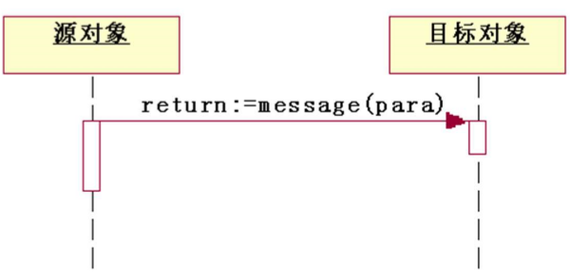
2顺序图的元素
（4）消息
UML三种消息
调用消息（Procedure Call）
调用消息的发送者把控制传递给消息的接收者，然后停止 活动，等待消息接收者执行其某种操作后返回控制。
由于发送者等待接收者，这种消息又叫做同步消息 （synchronous）。
通常，同步消息会隐含包含了来自接收者的一个返回消息， 尽管建模者经常忽略这个返回消息的符号。

Slide 28
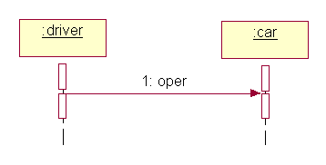
2顺序图的元素
（4）消息
UML三种消息
调用消息（Procedure Call）

Slide 29
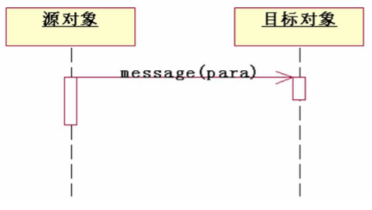
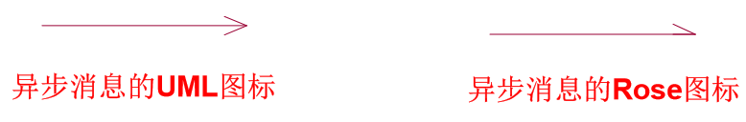
2顺序图的元素
（4）消息
UML三种消息
异步消息（Asynchronous）
消息发送后，发送者继续操作，不等待，常用于并发
与调用消息相比，异步消息在箭头符号上不同。

Slide 30
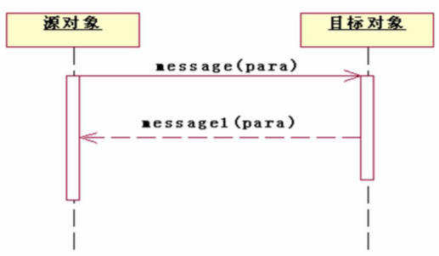
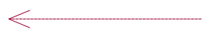
2顺序图的元素
（4）消息
UML三种消息
返回（Return）
表示消息的返回。一般同步（过程调用）的返回不需要画出，直接隐含，而异步返回则可用它。
如果异步消息有返回消息，必须明确表示出来。

Slide 31
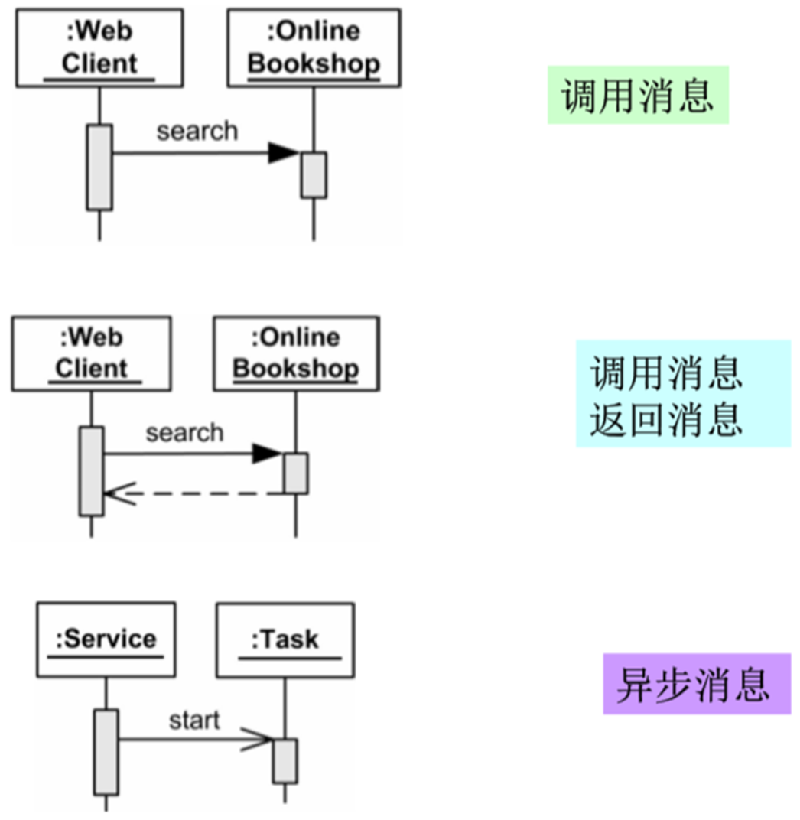
2顺序图的元素
（4）消息

Slide 32
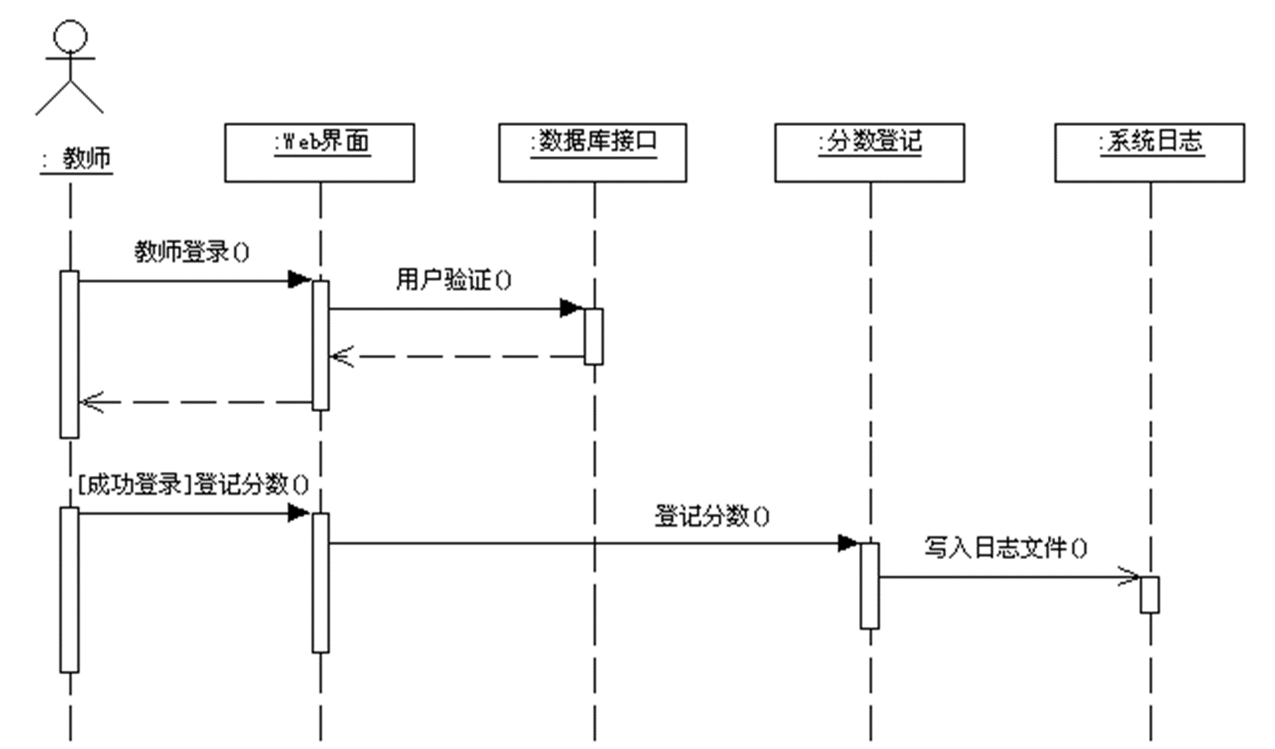
2顺序图的元素
（4）消息
调用消息与异步消息的对比
调用消息
异步消息
在进行分数登记的时候，同时会写入日志文件，即分数登记操作不需要中断。也就是说，对象“:分数登记”的控制焦点表达的活动不会被中断。因此，“写入日志文件()”消息是异步消息。

Slide 33
2顺序图的元素
在调用消息和异步消息的描述中，下面哪些是正确的？
A、发出异步消息的对象，会停止前期的活动
B、发出调用消息的对象，会继续前期的活动
C、异步消息必有返回消息，且需要表达出来
D、调用消息必有返回消息，且无需表达出来

Slide 34
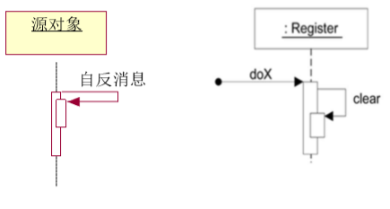
2顺序图的元素
（4）消息
发送给自身的消息
自调用消息（反身消息）（Self Call）：一个对象将一个消息 发送给它本身。
在反身消息里，消息的发送方和接收方是同一个对象。
自反消息一般是同步消息。

Slide 35
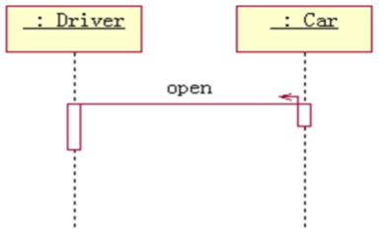
2顺序图的元素
（4）消息
Rose 还对消息类型做了扩充，增加了阻止消息 （Balking）和超时消息（Timeout）。
阻止消息是指消息发送者发送消息给接收者，如果接收 者无法立即接收消息，则发送者放弃这个消息。
Rose中用折回的箭头表示阻止消息。

Slide 36
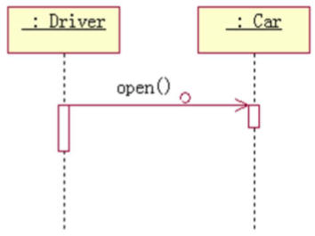
2顺序图的元素
（4）消息
超时消息指消息发送者发出消息给接收者并按指定时间等待。如果接收者无法在指定时间内接收消息，则发送者放弃这个消息。

Slide 37
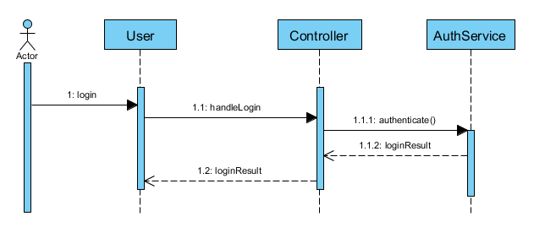
2顺序图的元素
根据下列顺序图写出JAVA类的方法定义框架

Slide 38
2顺序图的元素
// 用户类
class User {
void login() {
Controller controller = new Controller();
controller.handleLogin(this);
}
}
// 认证服务类
class AuthService {
String authenticate(User user) {
// 认证逻辑，验证用户信息并返回登录结果
return "Login successful";
// or "Login failed"
}
}
// 控制器类
class Controller {
bool handleLogin(User user) {
AuthService authService = new AuthService();
String result = authService.authenticate(user);
return user.receiveLoginResult(result);
}
}
// 主程序
public class Main {
public static void main(String[] args) {
User user = new User();
user.login();
}
}

Slide 39
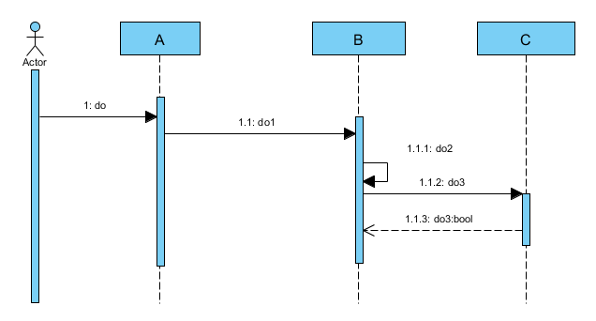
2顺序图的元素
根据下列顺序图写出JAVA类的方法定义框架

Slide 40
2顺序图的元素
class A{
void do() {
B b= new B();
b.do1(this);
}
}
class C{
bool do3() {
return true;
}
}
class B{
bool do1(User user) {
do2();
C c= new C();
bool result=c.do3();
}
void do2(){}
}
// 主程序
public class Main {
public static void main(String[] args) {
A a= new A();
a.do();
}
}

Slide 41
2顺序图的元素
课堂练习
下列关于顺序图的说法不正确的是（ ）。
A.顺序图是对象间传递消息时间顺序的可视化表示
B.顺序图比较详细地描述了用例表达的需求
C.顺序图的目的在于描述系统中各个对象按时间顺序的交互
D.在顺序图中，消息表示一组在对象间传送的数据，不能代表调用
顺序图中的消息是以( )顺序排列的
A.时间 B.调用 C.发送者 D.接收者

Slide 42
2顺序图的元素
课堂练习
用户登录火车票网上订票系统后，在用户界面上选择出发站、到站、日期和车次，提交订单给处理中心，处理中心返回订单处理成功消息，用户在45分钟之内在支付中心完成网上支付，返回订票成功消息。画出顾客成功订票的序列图。

Slide 43
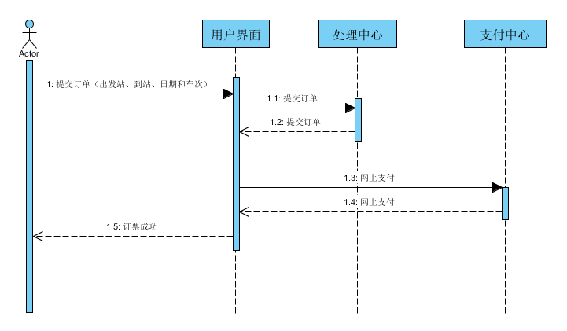
2顺序图的元素

Slide 44

2顺序图的元素
课堂练习
玩家通过操作弹弓拉动，发射小鸟。
小鸟在飞行中进行碰撞检测，检测是否与障碍物或敌对目标碰撞。
障碍物或敌对目标返回碰撞结果，如果小鸟成功命中目标，则会造成相应的效果。
最后，小鸟返回飞行状态给玩家，玩家可以继续操作。

Slide 45
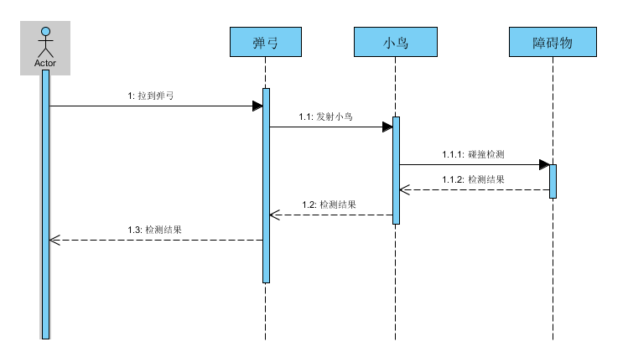
2顺序图的元素

Slide 46
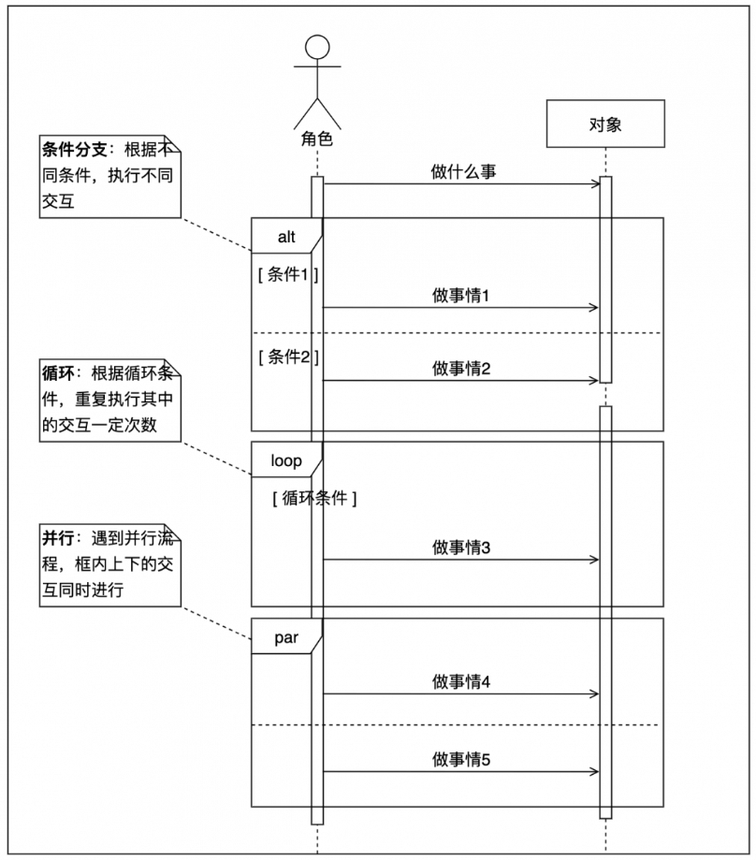
3顺序图的组合交互
UML2.x中顺序图的组合交互片段
现实业务、系统流程中，总会有特殊情况，不可能完全按时间顺序、一条线走完。
这时，就需要用到组合框(frame) 来表示常见的特殊情况，如分支循环、并行等。遇到这些特殊情况时，就可以把相应的交互流程放入这个框中。

Slide 47
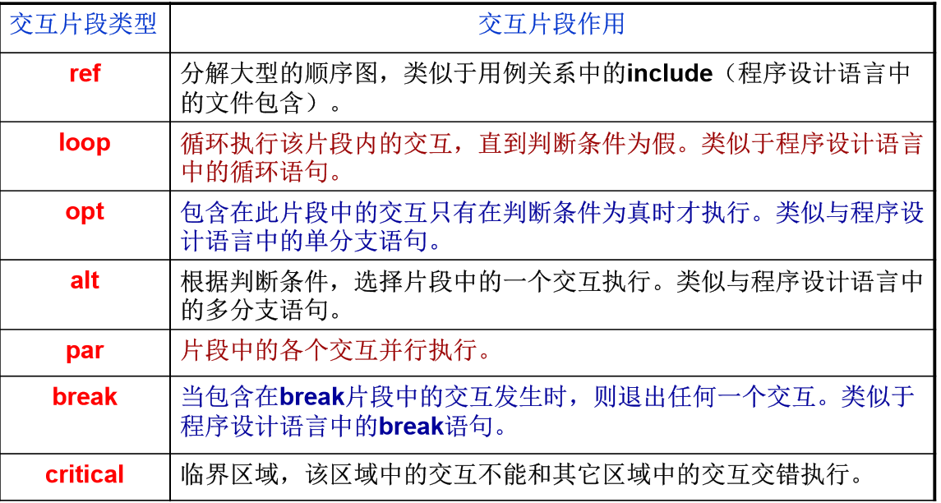
3顺序图的组合交互
常用的交互片段对应的操作符及其作用

Slide 48
3顺序图的组合交互
1. ref 交互片段---（引用reference）
为一个用例的多个场景创建实例顺序图，图和图之间的相当 一部分内容是重复的。
ref交互片段能够在一张顺序图中快速容易地复用另一张顺序 图的部分内容。
什么时候使用？当想要简化图时，将其中的一部分分解到另 一个图中，或者存在可复用的交互。
使用方法：引用其它的顺序图 作为自身交互的一部分，使用 ref交互片段并写明要引用的交互图的名称。

Slide 49
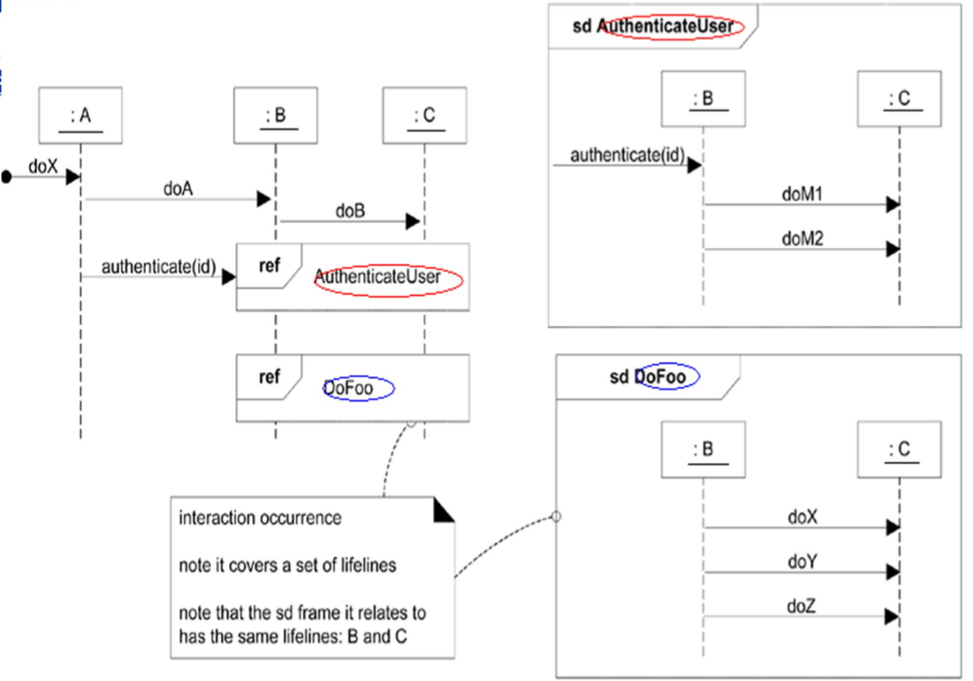
3顺序图的组合交互
1. ref 交互片段---（引用reference）
引用其它的顺序图 作为自身交互的一部分

Slide 50
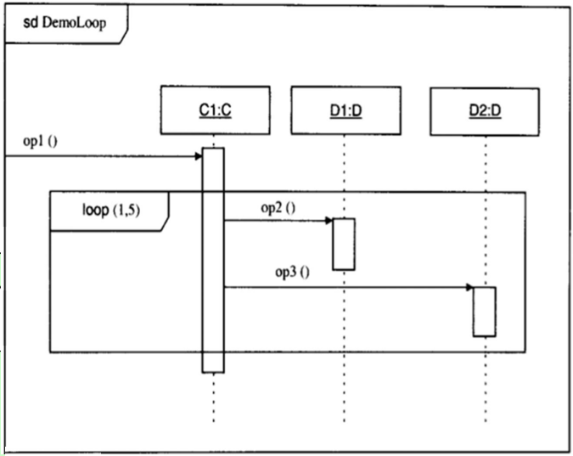
3顺序图的组合交互
2.loop交互片段---（循环交互片段）
循环运算迭代器
用loop操作符来表 示交互判断，表明 该片段内的交互被 循环执行多次，而具体的次数由循环次数和监护条件表 达式来说明（监护条件为真，执行）
（1）loop(minint，maxint) minint表示循环的最小次数 maxint表示循环的最多次数

Slide 51
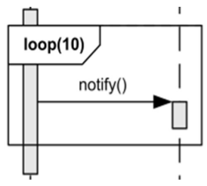
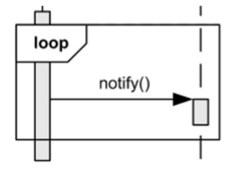
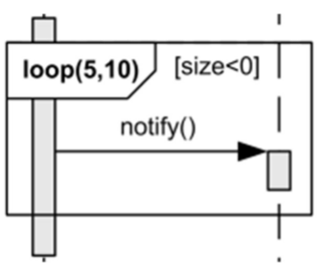
3顺序图的组合交互
2.loop交互片段---（循环交互片段）
（2）loop(minint)
（3）loop
（4）loop(minint，maxint) +监护条件

Slide 52
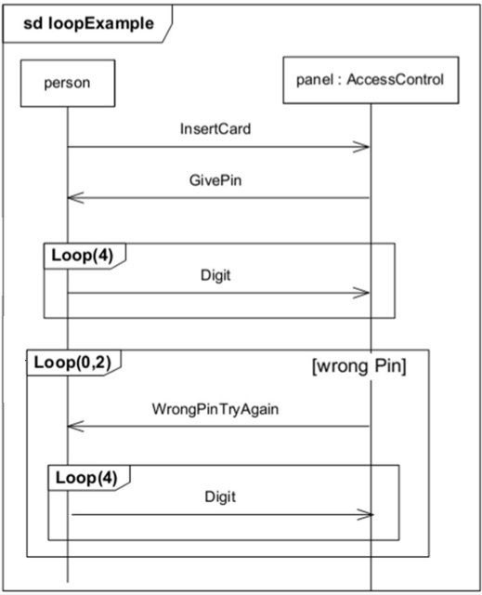
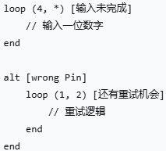
3顺序图的组合交互
loop 实例
至少执行4次循环，每次输入一数字，即loop组合片段至少输入4个数字
当wrong Pin条件成立，执 行循环体，不成立不执行， 循环体最多执行2次
思考： 和我们生活中的什么业务相似？

Slide 53
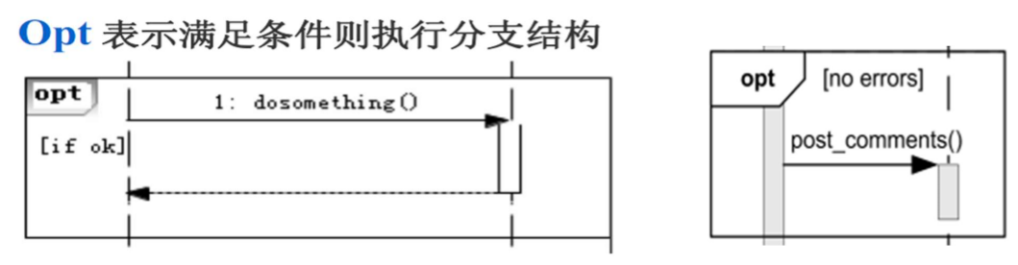
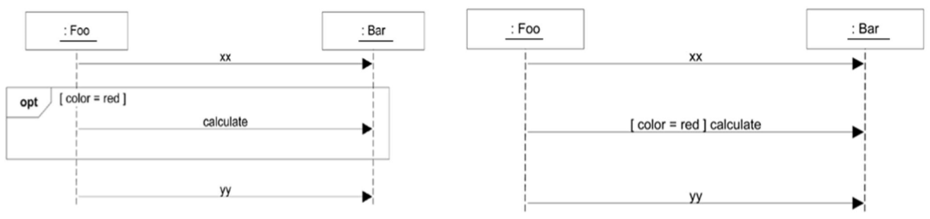
3顺序图的组合交互
3.opt 和alt交互片段---（表示分支）
•分支：表明交互的控制流程取决于某个特定的条件。
• 可以表示分支的操作符有两个：支持单条件的opt和支持多条件的alt。

Slide 54
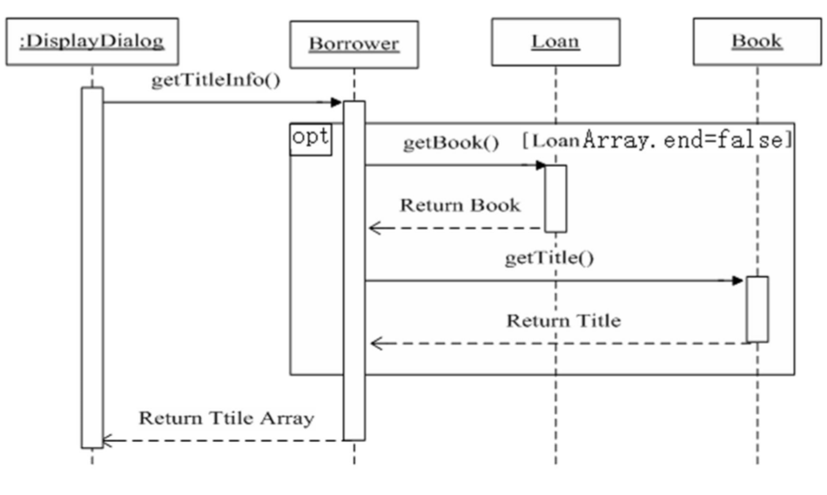
3顺序图的组合交互
opt交互片段---（单分支）
•包含在此片段中的交互只有在判断条件为真时才执行。

Slide 55
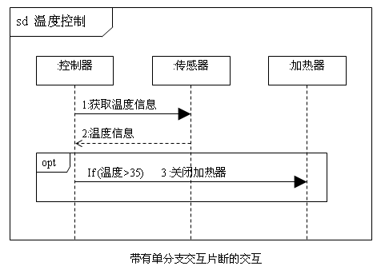
3顺序图的组合交互
单条件判断

Slide 56


3顺序图的组合交互
alt交互片段---（多分支）
•alt交互片段中可以有多个区域，不同的区域用虚线分割，每一个区域设置一个监护条件，代表一个分支。根据判断条件， 选择片段中的一个区域中的交互执行。

Slide 57

3顺序图的组合交互
4.par交互片段---（表示并发）
• 在par交互片段中，每个区域中的 交互并发工作而不会互相交互。用于各个片段并行执行。
• 操作符par是用来表示“并行”的， 也就是用来表示两个或多个并发执 行的子片段，并行子片段中，单个元素的执行次序可以以任何可能的顺序相互操作（除非采用critical 禁止）。

Slide 58

3顺序图的组合交互
4.par交互片段---（表示并发）
并发

Slide 59

3顺序图的组合交互
交互片段的嵌套
•alt交互片段中可以有多个区域，不同的区域用虚线分割，每一个区域设置一个监护条件，代表一个分支。根据判断条件， 选择片段中的一个区域中的交互执行。

Slide 60

3顺序图的组合交互
5.break交互片段
•操作符break和循环语句的break 有些类似。
•通常用break定义一个含有监护条件的子片段。
•如果监护条件为“真”则执行子片段，而且不执行子片段后面的其他交互；如果监护条件为“假”， 那么就按正常流程执行。

Slide 61

3顺序图的组合交互
交互片段的嵌套
•下图中，当系统要用户登录时。如果单击“取消”按钮， 那么就将取消登录。并且不再执行后续地交互；否则就将 等待用户输入登录信息，系统对输入的信息进行相应地应 答。

Slide 62

3顺序图的组合交互
6.critical（临界）交互片段
•操作符critical表示子片段是“临界区域”，在临界区域 中，生命线上的事件序列不能和其它区域中的任何其它事件交错。

Slide 63


3顺序图的组合交互
6.critical（临界）交互片段
•临界区域（Critical Region）是指一段必须原子性执行的代码，在执行期间：不能被中断；不能被交错执行；不能被其他线程/进程同时访问
问题：A的存钱操作被B的取钱操作打断了！

Slide 64

3顺序图的组合交互
交互片段的嵌套
交互片段实例
•在VCD播放的过程中，显示图像（displayframe）的同时，可以响应各种按键。但是有一个例外，当用户按下暂定键（pause）时，在用户按下恢复键resume之前是无法显示图像displayFrame的，即 displayFrame不能交错在pause和resume之间。
核心约束条件
正常播放时：displayFrame（显示图像）和其他按键操作可以并行交错
暂停期间：从pause到resume之间，displayFrame不能执行
恢复播放后：displayFrame可以继续执行
普通情况下：并行执行（par操作符）
特殊情况下：需要临界保护（critical操作符）

Slide 65
4顺序图建模
1、确定需要建模的用例：根据一个用例的用例描述，找出基本事件流和可选事件流。
2、确定用例的工作流：分析事件流的先后次序。事件流的先后顺序决定了消息的发送次序。一个消息导致接收消息的对象执行一个动作。
3、确定各工作流涉及的对象：根据结构模型中确定的类，确定它在用例描述中的职责。一个职责对应该对象执行一个动作。并在顺序图中按从左到右顺序进行布置
4.在顺序图中添加消息和条件以便创建每个工作流
补充说明:
a、必要的话，表达出需要创建的对象和需要撤销的对象。
b、对于循环发送或分支发送的消息，使用消息顺序项进行表达。或者，使用交互架构表达。
c、在系统分析阶段，可以只使用一般意义下的类。在系统设计阶段，可以细分出边界类、控制类、实体类。

Slide 66

4顺序图建模
在系统分析阶段，可以只使用一般意义下的类。在系统设计阶段，可以细分出边界类、控制类、实体类。

Slide 67

4顺序图建模
1、确定需要建模的用例：
借书用例

Slide 68

4顺序图建模
2.确定用例的工作流

Slide 69

4顺序图建模
3.识别交互对象

Slide 70

4顺序图建模
4 确定对象间调用关系（或消息）

Slide 71
4顺序图建模

Slide 72


4顺序图建模
练习
绘制酒店订房管理“会员登录”的顺序图

Slide 73

4顺序图建模
识别参与交互过程的对象

Slide 74


4顺序图建模

Slide 75

案例：抖音
随着社交媒体和短视频平台的迅速发展，抖音作为一款广受欢迎的短视频应用，已经成为全球范围内用户喜爱的社交平台之一。软件功能需求：
用户管理：抖音需要能够管理用户账户信息，包括注册、登录、个人资料设置等功能。
视频上传与播放：用户可以上传短视频，并能够浏览、搜索、点赞、评论、分享等互动操作。
关注与粉丝：用户可以关注其他用户，查看关注用户的动态，同时也可以获取粉丝的互动信息。
推荐系统：抖音需要具备个性化推荐功能，根据用户的兴趣和行为，推荐相关内容，提升用户体验。
消息通知：用户可以接收到与自己相关的消息通知，如关注、点赞、评论等。
搜索功能：用户可以通过关键词搜索感兴趣的内容、用户或话题。

Slide 76
4顺序图建模
浏览视频
参与者：所有用户（包括注册用户和未注册用户）
前置条件：用户已经打开抖音应用或网站。对于注册用户，用户可以选择登录。
后置条件：用户可能会对感兴趣的视频进行互动，例如点赞、评论、分享或关注视频创作者。
用户的互动数据可能会被用于个性化推荐系统，以优化用户体验。
基本事件流：
用户打开抖音应用或网站。
用户在首页或推荐页浏览视频。
对于注册并登录的用户，系统根据用户的历史行为和偏好推荐视频。
对于未注册或未登录的用户，系统展示热门或通用推荐视频。

Slide 77
4顺序图建模
参与对象
用户界面（边界类）：用户与系统交互的接口，如抖音APP的视频浏览页面。
浏览控制器（控制类）：处理用户请求和应用逻辑的组件，比如视频推荐和加载。
视频推荐系统（控制类）：基于用户偏好推荐视频的组件。
视频实体（实体类）：存储视频信息的对象，包括视频内容、描述、作者等。
用户实体（实体类）：存储用户信息的对象，如历史浏览记录、偏好等。
时序图交互流程
用户访问视频浏览页面：
用户打开应用并导航到视频浏览页面，这个请求通过用户界面传递给浏览控制器。
请求推荐视频：
浏览控制器收到用户的请求后，向视频推荐系统请求推荐的视频列表。
视频推荐系统根据用户实体（如历史浏览记录、偏好）推荐视频。
加载视频信息：
视频推荐系统从视频实体中获取推荐视频的信息，包括视频内容、描述、作者等。
推荐系统将视频信息列表返回给浏览控制器。
展示视频给用户：
浏览控制器接收到视频信息后，通过用户界面展示视频列表给用户。

Slide 78

4顺序图建模

Slide 79
第五章 动态建模
1
动态建模概述
2
顺序图
3
协作图
4
状态图
5
活动图

Slide 80

1概述
什么是协作？
所谓协作，是指在一定的语境中一组对象以及用以实现某些行为的这些对象间的相互作用
协作图描述了这样一组对象为实现某种目的而组成相互合作的“对象社会”。

Slide 81

1概述
协作图是表现对象协作关系的图，它表示了协作中各种类元对象所处的位置
协作图将类元角色表示为类元符号(Classifier Roles)表现为矩形框
将关联角色(Association Roles)表现为实线的关联路径，关联路径上带有消息符号。

Slide 82


1概述
顺序图强调的是交互的时间先后关系，很难从中看出分析类之间的协作情况，请以另一种描述方式来更好地表达分析类之间的协作问题。
协作图（通信图）强调的是空间。在通信图中，通过链接显示对象与对象之间是如何联系在一起的，展示对象的组织。

Slide 83


1概述
顺序图和协作图可以相互转化

Slide 84

图书馆借书的协作图

Slide 85

1概述
ATM取款协作图

Slide 86
1概述
协作图的作用
通过描绘对象之间消息的传递情况来反映逻辑表达
一个使用情境的逻辑可能是一个用例的一部分，或是一条控制流。这和序列图的作用类似。
显示对象及其交互关系的空间组织结构
协作图显示了在交互过程中各个对象之间的组织交互关系以及对象彼此之间的链接。
与序列图不同，协作图显示的是对象之间的关系，并不侧重交互的顺序，它没有将时间作为一个单独的维度，而是使用序列号来确定消息及并发线程的顺序。
表现一个类操作的实现
消息编号对应了程序中调用结构和信号传递过程。

Slide 87

2协作图的元素
协作图包含了3个元素：
（1）对象（Object）
（2）链（Link）
（3）消息（Message）

Slide 88
2协作图的元素
（1） 对象
协作图只对相互间具有交互作用的对象和对象间的关联建模，而忽略其他对象和关联。
存在与整个交互作用中的对象
在交互作用中创建的对象
在交互作用中销毁的对象
在交互作用中创建并销毁的对象

Slide 89


2协作图的元素
（1） 对象
• 协作图与顺序图中的对象的概念相同，但在协作图中，对于对象在图中的位置没有限制
对象
多对象

Slide 90

2协作图的元素
（1） 对象
一个协作代表了为了完成某个目标而共同工作的一组对象
同一个类的对象在一个协作图中也可能要充当多个角色
协作图中对象的表示形式也和序列图中的对象基本一致，除了：
协作图的对象下部没有 “生命线”
协作图的对象存在多对象的形式

Slide 91


2协作图的元素
多对象（多重对象）
• 多对象指一系列同类实例---多个对象的集合
• 如果消息同时发给多个同类的对象，则可用多重对象表示

Slide 92

2协作图的元素
多重对象举例
• 老师让多个学生同时交作业。(一个对象向多个对象发送 消息)
• 在多对象前面可以加上用方括号括起来的条件，在前面 加一个星号*，用来说明消息发送给多个对象。
迭代标记
用*号表示，表示循环，通常还有迭代表达式，用来说明循环规则

Slide 93

2协作图的元素
（1） 对象
多重对象举例
• 按给定顺序发送消息。
• 银行出纳员按照顾客排队的次序为每名顾客服务。 （一个对象按指定的次序向多对象发送消息

Slide 94
2协作图的元素
（1） 对象
多重对象举例
1:推送天气预报( )
:订阅系统
:订阅者

Slide 95

2协作图的元素
（1） 对象
对比（消息迭代）

Slide 96
2协作图的元素
（2） 链
• 协作图中链的符号和对象图中链所用的符号是一样的。 表示对象之间的语义连接
链
• 必须先有对象之间的链，才能建立两个对象之间的交互

Slide 97

2协作图的元素
（2） 链
•链是对象之间的语义连接，是关联的实例
•链是消息传递的基础，两个对象只有在有链存在的情况下，一个对象才能向另一个对象发送消息
•协作图中对象间的链与对象图中的链含义、表示形式和绘制方式一样。

Slide 98

2协作图的元素
（3）消息
•在协作图中，消息是附在连接发送对象和接收对象的链上，使用带有标签的箭头线来表示。
消息
消息用来描述系统的动态行为。体现类的调用和实现

Slide 99
2协作图的元素
（3）消息
•一个链上可以附有多个消息。每个消息包括一个消息的编号和名称。消息名称可以是一个方法，除了方法名外，还可以包含参数、返回值类型等。

Slide 100
2协作图的元素
消息的语法格式：
前缀 | 必须先发生的消息的列表 前缀用来同步线程，是在发送当前消息之前指定编号的消息被处理。
监护条件 | 消息执行前必须满足的警戒条件
消息顺序项表达式 | 消息顺序项的列表（包括消息序号，消息种类等） 消息顺序项的语法格式 [integer | name] [recurrence] integer——消息序号 name——并发的控制线程名 recurrence——表示消息是条件执行或循环执行
返回值 | 消息的返回值
消息名（[参数列表]） | 消息名称及参数

Slide 101

2协作图的元素
消息的语法格式案例
[前缀] [监护条件] [消息顺序项表达式] [返回值:=] 消息名（[参数列表]）
2:display(x,y) | 简单消息
1.3.1:p:=find(specs) | 嵌套消息，消息带返回值
[x<0]4:invert(x,color) | 警戒条件消息或条件发送消息
4.2[x>y]:invert(x,color) | 条件发送消息
3.1*:update() | 循环发送消息
A3,B4/C2:copy(a,b) | 线程间同步
1.1a,1.1b/1.2:continue() | 同时发送的并发消息作为先发消息序列
3 *[n:=a . . z] : prim:=nextPrim(prim)
序号 重复次数 返回值 消息名

Slide 102

2协作图的元素
条件消息：带有监护条件的消息，当条件为真时，才发送相关的消息

Slide 103

2协作图的元素
循环发送消息 即迭代或循环标记
• 表示有条件地重复执行，形式如下：
*[循环执行条件]
如：1.1：*[收款单！=NULL]：打印出库单()
表示消息序列1中第1个嵌套消息要求根据收款单的个数依次循环顺序打印出库单，直到收款单为空才停止。

Slide 104

2协作图的元素
并发消息
•两个相同对象之间存在多个消息，并且这些消息可以是同 时调用，
即并发消息
一个程序项目包含资源文件和源文件，当打开该项目时， 开发工具将同时打开所属的资源文件和源文件

Slide 105

2协作图的元素

Slide 106

2协作图的元素
（3）消息
返回结果
• 消息可能是要求某个对象进行计算并返回结果的值。
• UML提供了返回值的表示法。返回值的名字在最左，后 跟赋值号“:=”，接着是操作名和操作的参数。
• 例如：一个顾客对象请求一个计算器对象计算某项商品的 总价，包括该项商品的价格和税款。
totalPrice:=compute(itemPrice,salesTax)

Slide 107
2协作图的元素
课堂练习
请指出下面的消息标签各部分的内容。
1:display( )
A.序号:消息名 B.返回值：消息名
2 [mode=display] 1.2.3.7: redraw( )
A.序号 返回值 消息名 B.警戒条件 序号：消息名
3 *[n:=a . . z] : prim:=nextPrim(prim)
A.序号 重复次数 返回值 消息名 B.序号 返回值 消息名

Slide 108
2顺序图的元素
课堂练习
玩家通过操作弹弓拉动，发射小鸟。
小鸟在飞行中进行碰撞检测，检测是否与障碍物或敌对目标碰撞。
障碍物或敌对目标返回碰撞结果，如果小鸟成功命中目标，则会造成相应的效果。
最后，小鸟返回飞行状态给玩家，玩家可以继续操作。

Slide 109
2顺序图的元素

Slide 110

2顺序图的元素

Slide 111

2协作图的元素
赤壁之战
曹操举兵南下，刘备请孔明拟定策略。派遣关羽和张飞防守荆州，同时请孔明联络孙权，共同对抗曹操。孔明联合孙权，借东风，火烧曹军于赤壁。

Slide 112

2协作图的元素
用例图
赤壁之战
曹操
孙权

Slide 113
2协作图的元素
静态模型-类图
曹操举兵南下，刘备请孔明拟定策略。派遣关羽和张飞防守荆州，同时请孔明联络孙权，共同对抗曹操。孔明联合孙权，借东风，火烧曹军于赤壁。
曹操
刘备
关羽
张飞
孙权

Slide 114

2协作图的元素

Slide 115





2协作图的元素
曹操举兵南下，刘备请孔明拟定策略。派遣关羽和张飞防守荆州，同时请孔明联络孙权，共同对抗曹操。孔明联合孙权，借东风，火烧曹军于赤壁。

Slide 116

2协作图的元素
时序图按照时间顺序布图，而写作图按照空间结构布图
协作图与时序图在语义上是等价的，二者可以相互转换，而不会丢失信息

Slide 117
3协作图建模
协作图的建模步骤
1、确定需要建模的用例：根据一个用例的用例描述，找出基本事件流和可选事件流。
2、确定用例的工作流：分析事件流的先后次序。事件流的先后顺序决定了消息的发送次序。一个消息导致接收消息的对象执行一个动作。
3、确定各工作流涉及的对象：根据结构模型中确定的类，确定它在用例描述中的职责。一个职责对应该对象执行一个动作。并在写作图中安排布局
4.在写作图中添加带编号的消息和条件以便创建每个工作流
补充说明:
a、必要的话，表达出需要创建的对象和需要撤销的对象。
b、对于循环发送或分支发送的消息，使用消息顺序项进行表达。或者，使用交互架构表达。
c、在系统分析阶段，可以只使用一般意义下的类。在系统设计阶段，可以细分出边界类、控制类、实体类。

Slide 118

3协作图建模
绘制图书馆“还书”的顺序图和协作图。

Slide 119
3协作图建模
● 用例：还书
●参与者：管理员,借阅者
●操作流：
① 管理员进入图书借阅界面，用例开始。
②系统要求输入所还图书的条码。
③系统显示所还图书的图书、读者、借阅等信息。
④确认还书。
⑤系统回到上一界面，等待处理下一业务。

Slide 120
3协作图建模
① 识别交互过程。
读者在还书时，先由管理员把所借图书的图书编号扫描给系统，系统接收到这个信息,则显示这个该读者信息,以及这本书的信息。
管理员确认还书,则系统登记还书信息，并返回还书成功信息，还书过程完成。

Slide 121

3协作图建模
② 识别参与交互过程的对象；

Slide 122

3协作图建模
③ 绘制还书处理类图

Slide 123

3协作图建模
④ 从引发交互的初始消息开始,在对象生命线上依次画出交互的消息

Slide 124

3协作图建模

Slide 125
4协作图与顺序图的关系
用例描述是一个关于参与者与系统如何交互的规范说明。基本事件流和可选事件流是用例描述的主要内容。
一个单独的顺序图/协作图只描述一个事件流。
如果一个用例具有复杂的事件流，则需要多个顺序图/协作图进行描述。

Slide 126

4协作图与顺序图的关系
顺序图与协作图的比较
协作图和顺序图一样，都是用来展示对象之间的交互关系的， 都属于交互图。
协作图和顺序图很相似，在语义上是等价的，用两种图表达的同一种信息，有些建模工具可以将此两种图进行等价转换（如：rational rose）。

Slide 127
4协作图与顺序图的关系
顺序图与协作图的比较-总结
联系
都用于描述系统中对象之间的交互协作完成一项功能
彼此可以相互转换
区别
顺序图强调的是消息的时间顺序；协作图强调的是对象的空间位置关系
顺序图中有对象生命线和控制焦点；协作图中有路径，消息必须要有消息顺序号
顺序图可以表示生命线的分叉；协作图可以表示多对象、主动对象

Slide 128
第五章 动态建模
1
动态建模概述
2
顺序图
3
协作图
4
状态图
5
活动图

Slide 129

1概述
万事万物都存在状态
现实世界中的事物都有一个创建、变迁、消亡的生命历程。
动物经历出生、成长、衰老、死亡的过程；
邮局邮寄物品时要填写邮寄单，邮寄单的状态可能为：发件人申请、发件人填写、邮局审查、邮局发送、递交到收件人、收件人用来取物品；
上述状态的变迁是一次性的，还有一类事物的状态变迁是可以循环的。
微波炉、汽车、电脑，可以被重复的使用

Slide 130
1概述
状态图用来描述一个特定的对象所有可能的状态,以及由于各种事件的发生而引起的状态之间的转移和变化。

Slide 131
1概述
通过对现实事物的考察,针对状态有如下结论：
大多数事物在其生命期内经历了不同的状态；
在任何特定时间,一个事物精确地位于一个状态；
在现实世界存在着引起状态变化的事件；
事物在其状态间按次序转化；
事物从一个状态到另一个状态的转化是即时的;
当事件发生时,事物可能需要采取一些动作;
状态图可对满足上述要求的现实事物的生命历程建模。

Slide 132

1概述
状态机图实例：进程状态图
进程状态：一个进程的生命周期可以划分为一组状态，这些状态刻画了整个进程。
进程有三个状态：就绪状态，运行状态，阻塞状态。
运行态：进程占用CPU，并在CPU上运行；
就绪态：进程已经具备运行条件，但是CPU还没有分配过来；
阻塞态：进程因等待某件事发生而暂时不能运行；

Slide 133

1概述
状态机图实例：JAVA线程状态

Slide 134

1概述
状态机图实例：门的状态图

Slide 135

1概述
• 在一般系统中，不需要对每个类创建状态图。
• 实体（对象）的生存期比较复杂时，需要状态图对其建模。当一个类实例（对象）有多种状态，每种状态中的行为表现又不相同，则可创 建状态图。
• 例如，银行信用帐户可以有几种不同的状态，可以正常、关闭或透支。 在这些不同状态下，帐户的处理功能是不同的

Slide 136
1概述
顺序图和状态图是系统动态行为的两个互补的视图。
顺序图显示了在较短的一段时间(通常是在单个用户产生的事务期间),在系统中的对象之间传递的消息,因此顺序图必须描述很多对象，即事务中所涉及的那些对象。
状态图自始至终在一个单一对象的整个生存期中跟踪该对象，指定该对象能够接收的所有可能的消息序列,以及它对这些消息的响应。

Slide 137
1概述
假设我们要设计一个在线订单系统，其中有一个订单对象，订单对象具有不同的状态（待付款、已付款、已发货、已完成等）。我们可以使用状态图来描述订单对象的不同状态及其转移条件，而使用顺序图来描述订单对象在不同状态下的行为和交互过程。

Slide 138

2状态图的组成
• 状态图主要用于描述一个对象在其生存期间的动态行为，表现一个对象所经历的状态序列，引起状态转移的事件，以及因状态转移而伴随的动作
• 状态图的组成
状态（State） ：表示一个对象在其生存期内的状况。
转移（转换，迁移）(Transition) ：表示不同状态之间的联系。
事件（Event）：事件触发状态转移。例如，一个信号、一个操作的调 用、一个对象的创建或销毁、超时、某个条件的改变等。
动作（Action）：执行的行为，原子计算。（动作可以与状态相关， 也可以与转移相关）
活动（Activity）：一系列动作

Slide 139
2状态图的组成
电灯泡的状态图
状态转移
初始状态
状态
事件
终止状态

Slide 140
2状态图的组成
（1）状态
• 状态用于描述一个对象在生命周期内一个时间段的状况。
• 状态实例：
– 发票(对象)被支付(状态)
– 小车(对象)正在停着(状态)或在行驶(状态) 。
– 发动机(对象)正在工作(状态)
– 电灯(对象)开着(状态)
– 小红(对象)未婚(状态
对象的状态是通过 对象的属性值来反 映的。

Slide 141

2状态图的组成
（1）状态
对象的状态是指对象在特定时间点上所处的条件或属性集合，这些条件或属性反映了对象在系统中的特定情况或行为。对象的状态可以随着时间的推移而改变，取决于对象所接收到的输入、内部处理和外部环境的影响。
状态：红灯（Red）
描述：表示停止状态，交通灯中的红色灯亮起，车辆应该停止行驶。
触发条件：交通信号灯计时器到达红灯时长。
状态：绿灯（Green）
描述：表示行驶状态，交通灯中的绿色灯亮起，车辆可以通行。
触发条件：交通信号灯计时器到达绿灯时长。
状态：黄灯（Yellow）
描述：表示警示状态，交通灯中的黄色灯亮起，车辆应准备停车或注意交通变化。
触发条件：交通信号灯计时器到达黄灯时长。

Slide 142
2状态图的组成
public class TrafficLight {
// 交通信号灯状态枚举
public enum Color {
RED, GREEN, YELLOW
}
// 交通信号灯当前状态
private Color currentColor;
// 构造方法，默认情况下为红灯
public TrafficLight() {
this.currentColor = Color.RED;
}
// 方法：获取当前状态
public Color getCurrentColor() {
return currentColor;
}
}
// 方法：切换到下一个状态
public void changeColor() {
switch (currentColor) {
case RED:
currentColor = Color.GREEN;
break;
case GREEN:
currentColor = Color.YELLOW;
break;
case YELLOW:
currentColor = Color.RED;
break;
}
System.out.println("Traffic light changed to " + currentColor);
}

Slide 143


2状态图的组成
初始状态和终止状态状态
• 初始状态（初态）
– 状态机执行的开始。
– 一个状态机只能有一个初态。
– 嵌套状态（组合状态）中可以使用新的初态。
• 终止状态（终态）
– 状态机中最后的状态
– 一个状态机图中可以有一个终态，也可以有多个终态，还可以没 有终态。
– 嵌套状态（组合）状态中可以使用新的终态

Slide 144

2状态图的组成
中间状态（简单状态）
中间状态的组成
• 状态名
• 入口动作、出口动作（entry/exit action）
• 内部活动:不导致当前状态发生改变的活动或动作。在一个状态中允许有多个动作。
• 内部事件：不导致当前状态发生改变的事件，会触发相应的内部动作。
• 延迟事件：延迟到下一状态中处理的事件

Slide 145



2状态图的组成
中间状态（简单状态）

Slide 146
练习
在一款网上购物应用中，识别订单对象的状态空间
状态：待付款（Pending Payment）
描述：订单已创建但尚未完成付款。
状态：已付款（Paid）
描述：订单已经完成了付款，但尚未发货。
状态：已发货（Shipped）
描述：订单已经发货，但尚未确认收货。
状态：已完成（Completed）
描述：订单已经完成，交易成功。
状态转移：
当订单创建后，用户完成付款，订单从待付款状态转移到已付款状态。
商家确认付款后，订单从已付款状态转移到已发货状态。
用户确认收货后，订单从已发货状态转移到已完成状态。

Slide 147
练习
public class Order {
// 订单状态枚举
public enum Status {
PENDING_PAYMENT, // 待付款
PAID, // 已付款
SHIPPED, // 已发货
COMPLETED // 已完成
}
// 订单状态属性
private Status status;
// 构造方法
public Order() {
this.status = Status.PENDING_PAYMENT; // 默认情况下订单状态为待付款
}

Slide 148
练习
// 方法：付款
public void pay() {
if (status == Status.PENDING_PAYMENT) {
System.out.println("Payment completed.");
status = Status.PAID;
// 支付完成，状态转移到已付款
} else {
System.out.println("Cannot pay. Order is not pending payment.");
}
}
// 方法：发货
public void ship() {
if (status == Status.PAID) {
System.out.println("Order shipped.");
status = Status.SHIPPED;
// 发货，状态转移到已发货
} else {
System.out.println("Cannot ship. Order is not paid.");
}
}
// 方法：确认收货
public void confirmReceipt() {
if (status == Status.SHIPPED) {
System.out.println("Order received. Transaction completed.");
status = Status.COMPLETED; // 确认收货，状态转移到已完成
} else {
System.out.println("Cannot confirm receipt. Order is not shipped.");
}
}
// 方法：获取当前状态
public Status getStatus() {
return status;
}

Slide 149
练习
public static void main(String[] args) {
Order order = new Order();
System.out.println("Order status: " + order.getStatus()); // 输出初始状态：PENDING_PAYMENT
order.pay(); // 完成付款
System.out.println("Order status: " + order.getStatus()); // 输出状态：PAID
order.ship(); // 发货
System.out.println("Order status: " + order.getStatus()); // 输出状态：SHIPPED
order.confirmReceipt(); // 确认收货
System.out.println("Order status: " + order.getStatus()); // 输出状态：COMPLETED
}
}

Slide 150




练习
在愤怒的小鸟中，识别小鸟对象的状态空间
静止状态（Idle）：小鸟处于静止状态，等待玩家拖动并释放以发射。
被拖拽状态（Dragged）：玩家正在拖动小鸟，准备发射。
飞行状态（Flying）：小鸟被发射后处于飞行状态。
碰撞状态（Collided）：小鸟与其他物体（如障碍物、敌人）发生碰撞。

Slide 151
public class AngryBird {
// 小鸟状态枚举
public enum State {
IDLE, DRAGGED, FLYING, COLLIDED
}
// 当前小鸟状态
private State currentState;
// 构造方法，默认情况下为静止状态
public AngryBird() {
this.currentState = State.IDLE;
}
// 方法：拖动小鸟，切换到被拖拽状态
public void drag() {
currentState = State.DRAGGED;
System.out.println("Bird is being dragged.");
}
// 方法：释放小鸟，切换到飞行状态
public void release() {
currentState = State.FLYING;
System.out.println("Bird is flying.");
}
// 方法：小鸟碰撞，切换到碰撞状态
public void collide() {
currentState = State.COLLIDED;
System.out.println("Bird collided with something.");
}
// 方法：获取当前状态
public State getCurrentState() {
return currentState;
}

Slide 152

public static void main(String[] args) {
AngryBird bird = new AngryBird();
// 初始状态为静止状态
System.out.println("Initial state: " + bird.getCurrentState());
// 拖动小鸟，切换到被拖拽状态
bird.drag();
// 释放小鸟，切换到飞行状态
bird.release();
// 小鸟碰撞，切换到碰撞状态
bird.collide();
}
}

Slide 153

2状态图的组成
组合状态（复合状态、嵌套状态）
• 一个状态内嵌套了若干个状态，称该状态为组合状态， 被嵌套的状态称为子状态。
• 子状态本身仍然可以是组合状态。
• 采用组合状态可以简化复杂行为的建模。

Slide 154
2状态图的组成
组合状态
（1）顺序子状态 （2）并发子状态
• 组合状态中子状态之间可以是顺序子状态，也可以是并发子 状态。
• 组合状态可以使用“或”（or）关系分解为互相排斥的顺序子状态，或者通过“与”（and）关系分解为并发子状态。
• “或”（or）关系说明在某一时刻仅可以到达组合状态中的 一个子状态， “与”（and）关系说明组合状态中在某一时 刻可以同时到达多个子状态

Slide 155

2状态图的组成
组合状态--顺序子状态
• 如果一个组成状态的子状态对应的对象在其生命期内的任何时刻都只能处于一个子状态，即多个子状态之间是互斥 的，不能同时存在，这种子状态称为顺序子状态。
汽车对象的“运行”组成状态中的顺序子状态

Slide 156


2状态图的组成
组合状态--并发子状态
• 有时组合状态有两个或者多个并发的子状态机，此时称组合状态的子状态为并发子状态
通过并发条体现状态的并发
• 顺序子状态与并发子状态的区别在于后者在同一层次给出两个或多个顺序子状态，对象处于同一层次中来自每个并发子 状态的一个时序状态中

Slide 157

2状态图的组成
历史状态
• 当离开一个组合状态重新进入此状态时，不希望从它的初始 状态开始执行，而是希望直接进入上次离开组合状态时的最后一个子状态，这种情况下就要用到历史状态。
• 历史状态代表上次离开组合状态时的最后一个活动子状态， 它用一个包含字母“H”的小圆圈表示。
• 每当转换到组合状态的历史状态时，对象便恢复到上次离开 该组成状态时的最后一个活动子状态，并执行入口动作

Slide 158

2状态图的组成
MP3播放器对象的状态图

Slide 159


2状态图的组成
• 子状态中还可以嵌套子状态。
• 如果能记忆任何嵌套层次的组合状态的历史，这个历史状态就是深的（deep）。深的历史状态用圈中“H*”表示。
• 如果只能记忆最外层次组合状态的历史，那这个历史状态是浅的（shallow）。
• 注意：如果一个组合状态到达了其终态，则会丢失历史状态中的信息，就好像还没有进入这个组合状态一样

Slide 160
2状态图的组成
（2） 转换（转移、迁移）
状态转移:是指两个状态之间的关系,表示当一个特定事件出现,且满足一定条件(如果有的话),对象就从源状态进入目标状态,并会执行一定动作。
简单说,一个事件可能导致对象从一个状态移动到另外一个状态,这样的移动称为－转移

Slide 161


2状态图的组成
• 转换用带箭头的直线表示，连接了源状态和目标状态。
• 状态间的转换需要各种条件和触发事件才能激活转移，包括事件、监护条件和动作。
• 需要上述条件才能转移的转移叫触发转移。
• 不需要任何条件的转移叫无触发转移（完成转移，完成迁移），它在源状态完成活动时隐式地(自动)触发

Slide 162

2状态图的组成
状态转移/转移
与状态off相关的转移有两个，其触发事件都是turnOn，只不过其监护条件不同。如果对象收到事件turnOn，那么将判断壶中是否有水；如果[没水]，则仍然处于off状态；如果[有水]则转为on状态，并执行“烧水”动作
而与状态on相关的转移也有两个，如果“水开了”就执行turnOff，关掉开关；如果烧坏了，就进入了终态了

Slide 163

2状态图的组成
转换的五要素
• 源状态：受转换影响的状态
• 目标状态：当转换完成后对象的状态
• 触发事件：用来为转换定义一个事件
• 监护条件：布尔表达式，决定在收到事件后是否激活转换
• 动作：转换激活时执行的操作。由事件触发的动作可有多个，它们作为一个基本任务而不可被拆分或中断执行

Slide 164

练习
火车票售票系统中火车票的状态可以有待售、预约或已售出 3 种不同的状态，预约后两天内没有售出自动进入待售状态，绘制火车票的 3 种状态及激活相互转换的事件的状态图

Slide 165
练习
用状态图描述如下缺陷管理流程：
测试人员、客户及项目组其他成员都可能会发现缺陷，这时，缺陷进入“未解决”状态。
开发人员修复缺陷后，可将缺陷状态设为“已修复”。
测试人员验证缺陷是否修复，若缺陷确实已修复，则变为“已关闭”状态，若缺陷仍未修复，则重新变为“未解决”状态。
若发现缺陷无法重现，则将状态设为“无法重现” 。

Slide 166

2状态图的组成
转换语法格式
注意：
• 监护条件：是用方括号括起来的布尔表达式，它放在事件的后面。
• 只有在引起转移的事件触发后才进行监护条件的计算。转 移时，监护条件只在发生事件时计算一次。如果转移被重新触发，则监护条件再次被计算。
• 如果监护条件和事件放在一起使用，则当且仅当事件发生 且监护条件为真时，转移发生；如果只有监护条件，只要监护条件为真就发生转移。

Slide 167

2状态图的组成
2 转换的种类
• 转换表示当一个特定事件发生或者某些条件得到满足时， 一个源状态下的对象在完成一定的动作后将发生状态转变， 转向目标状态。
• 转换种类： 外部转换 、自转换、内部转换 、复合转

Slide 168

2状态图的组成
自转移
自转移是源状态和目标状态相同的转移,但它是一个状态改变。
当它激活时,源状态会先退出,然后再进入,所以,退出动作和进入动作会被激发
at(8:30am)/测试
after(3分钟)断电
自转换
活动
空闲
when(温度<120度)

Slide 169


2状态图的组成
内部转换
内部转换和自转换不同：
• 自转换是离开本状态后重新进入该状态，它会激发状态的入口动作和出口动作的执行。
• 内部转换自始至终都不离开本状态，所以没有出口或入口事件，也就不执行入口和出口动作

Slide 170

2状态图的组成
复合转移-并发与同步
同步：在并发中的同步：并发状态之间需要通信，或具有确定的时序关系，称为并发中的同步
同步可视化地定义了并发工作流的分劈（fork）与接合（join）
分劈是一个源状态分为两个或两个以上的目标状态
接合是两个以上的源状态连接为一个目标状态
同步在状态图中用一条粗短线表示，成为同步杆

Slide 171
2状态图的组成
（3）事件 Event
• 事件
– 事件是对一个时间和空间上具有一定意义的事情的规格说明
– 事件触发状态的转移
• 事件的类型：
（1）调用事件
（2）信号事件
（3） 变化事件
（4） 时间事件

Slide 172

2状态图的组成
1）调用（call）事件
• 调用事件：对某对象成员方法的调用，是一种同步机制。
• 当一个对象A调用另一个具有状态机对象B的某个操作时， 控制就从发送者A对象转到接收者B。该事件触发转移，B 完成操作后，接收者B转到一个新的状态，并将控制返回给发送者A

Slide 173

2状态图的组成
2）信号事件
• 信号是指一个对象异步地发送并由另一个对象接收的一个已命名的对象。 • 信号事件表示对象发送或接收到某个信号。
• 信号可以作为状态机中一个状态转换的动作而被发送，也可 作为交互中的消息发送

Slide 174

2状态图的组成
3）变化事件
• 如果一个布尔表达式中的变量发生变化，使得该表达式的值相应变化，从而满足条件，这种事件叫做变化事件。
• 用关键字When，后面跟布尔表达式。
When(temperature>120) / alarm()
at(8:30am)/测试
after(3分钟)断电
活动
空闲
when(温度<120度)
• 变化事件隐含了对控制条件的连续测试，当条件从假变成 真，事件发生。类似于编程语言中的循环（循环终止是条 件变成假）。

Slide 175

2状态图的组成
3）变化事件
• 变化事件与监护条件的不同
• 监护条件是转移说明的一部分，只有所相关的事件出现后计算一次这个条件，如果值时false，则不进行转移，以后也不再重新计算这个监护条件，除非事件又重新出现。
• 变化事件表示的是一个要被不断测试的事件
使用when(time=7:00)表示时间变化的事件。

Slide 176

2状态图的组成
4）时间事件
• 时间事件：满足某一时间表达式的情况，例如到达某一 时间或者经过了某一时间段。
• 用关键字When或After表示
• When(date=January 1,2020)
• After(10 mins)

Slide 177

2状态图的组成
延迟事件----状态内部事件
• 延迟事件是在本状态不处理，要推迟到另外一个状态才处 理的事件。
• 延迟事件用关键字defer来标识
• 语法形式为
延迟事件/defer

Slide 178

2状态图的组成
（4） 动作
• 对象的完整描述要明确说明对象为了响应事件要做哪些工作。
• 动作是一组可执行语句或者计算处理过程。
• 动作可以包括发送消息给另一个对象、操作调用、设置返回 值、创建和销毁对象等。
• 整个系统可以在同一时间执行多个动作。
• 在一个状态中允许有多个动作。
• 动作分为内部动作和外部动作（迁移上的动作）。
内部 动作

Slide 179

2状态图的组成
（4） 动作
迁移上的动作（外部动作）
• 例：窗体上弹出菜单的状态图，在状态迁移上执行相应动作
在窗体上，按下右键时，菜单显示；按下左键时，菜单清 除。在菜单可见的时候，只要鼠标移动，突出显示菜单 项

Slide 180

2状态图的组成
（4） 动作
动作可以与状态相 关，也可以与转移 相关：
• 如果动作与状态相关，则对象处在此 状态时将触发此动 作，而不管是从哪 个状态转入这个状 态的。
• 如果动作与转移相关，当对象在进行 状态间转移时，将 触发相应的动作。

Slide 181
2状态图的组成
练习
状态图可以表现（ ）在生存期的行为、所经历的状态序列、引起状态转移的事件以及因状态转移而引起的动作。
A．一组对象 B．一个对象 C．多个执行者 D．几个子系统
B
19、状态图描述一个对象在不同（ ）的驱动下发生的状态迁移。
A．事件 B．对象 C．执行者 D．数据
A

Slide 182

2状态图的组成
下面的状态图描述了一辆汽车的状态，指出哪种说法是错误的（ ）
D
A “运动”状态是一个组成状态，由多个简单状态组成。
B “前进”状态和“低速”状态有可能同时出现。
C 汽车在“前进”、“后退”、“高速”及“低速”任何一个子状态下，都有可能转到“停止”状态。
D “前进”状态和“低速”状态是两个顺序子状态。

Slide 183
2状态图的组成
航班机票预订系统状态图绘制
-- 在刚确定飞机计划时，显然是没有任何预订的，并且在有人预订机票之前都将处于这种“无预订”状态 -- 对订座而言显然有“部分预订”和“预订完”两种状态 -- 而当航班快要起飞时，显然要“预订关闭”

Slide 184
2状态图的组成
航班机票预订系统状态图绘制
-- 在刚确定飞机计划时，显然是没有任何预订的，并且在有人预订机票之前都将处于这种“无预订”状态 -- 对订座而言显然有“部分预订”和“预订完”两种状态 -- 而当航班快要起飞时，显然要“预订关闭”
1、寻找主状态

Slide 185

2状态图的组成
2、确定状态间转换
源目标 | 无预订 | 部分预订 | 预订完 | 预订关闭
无预订 |  | 预订() | 不直接转换 | 关闭()
部分预订 | 退订(),使预订人=0 |  | 预订(),无空座 | 关闭()
预订完 | 不直接转换 | 退订() |  | 关闭()
预订关闭 | 无转换 | 无转换 | 无转换
3、绘制状态图

Slide 186
3状态图的建模
•建模步骤：
① 找出适合用模型描述其行为的类。
② 确定对象可能存在的状态，确定状态之间的转换。找出状态属性。
③ 确定引起状态转换的事件。
④ 确定转换进行时对象执行的相应动作。
⑤ 对建模的结果进行相应的精化和细化。（组合状态、子 状态、并发子状态、顺序子状态、历史状态、分支等）

Slide 187
3状态图的建模
1).找出适合用模型描述其行为的类
寻找 图书借阅系统 中 图书实体
图书类

Slide 188
3状态图的建模
2).确定对象可能存在的状态
对应图书来说，系统可能存在如下状态
未入库状态
在库状态
借出状态
报废状态

Slide 189
3状态图的建模
3).确定引起状态转换的事件
对应图书来说，系统可能存在如下状态
未入库状态
在库状态
借出状态
报废状态

Slide 190
3状态图的建模
新增事件 执行add操作
借书事件 执行 borrow操作
还书事件 执行return操作
丢失损毁事件 执行destroy操作

Slide 191

3状态图的建模

Slide 192
3状态图的建模
课堂练习
对图书借阅系统借书用例进行图建模绘制借书证实体 状态图 当办理好借书证，并且开通了借书证时，借书证处于可借书状态。
当读者需要借书，并且“已借书本数”未达上限时，借书证仍处于可借书状态。
当读者需要借书，并且“已借书本数”已达上限时，借书证处于不可借书状态。
无论处于可借书状态还是不可借书状态，只要读者还书，借书证就回到可借书状态。
无论处于哪个状态，只要读者挂失或者借书证有效期过期，借书证就进入注销状态。

Slide 193

3状态图的建模

Slide 194
第五章 动态建模
1
动态建模概述
2
顺序图
3
协作图
4
状态图
5
活动图

Slide 195
1概述
活动图是一种用来描述系统或流程中的活动、动作和交互的图表，通常用于分析和设计软件系统、业务流程或用户交互。它们特别适用于表示系统中的顺序流程，以及参与者（如用户、系统组件等）之间的交互。
活动图通常用来绘制以下内容：
用例场景： 描述用户或系统参与者在特定场景中执行的操作和交互流程。例如，在一个电子商务网站中，可以用活动图描述用户购买商品的流程。
业务流程： 描述组织内部的业务流程，包括各种活动、决策和交互。例如，一个采购流程或审批流程可以用活动图来表示。
系统流程： 描述软件系统中的功能流程或算法。例如，在一个在线预订系统中，可以用活动图描述用户预订酒店的流程。

Slide 196


1概述
活动图可以为用例建模工作流，更可以理解为用例图具体的细化
活动图本质是一种流程图

Slide 197


1概述
活动图可以为用例建模工作流，更可以理解为用例图具体的细化

Slide 198

2活动图元素
活动图描述系统的工作流程和并发行为，每一个活动代表一个操作步骤
活动表示成圆角矩形
两个活动的图标之间用带箭头的直线
活动图也有起点和终点，表示工作流的开始和结束
活动图中还包括分支与合并、 分叉与汇合等模型元素

Slide 199
2活动图元素
活动图组成元素
（1）初始节点和终点
（2）活动（activity）
–动作状态（Action State）
–活动状态（Activity State）
（3）动作流（控制流）（Action Flow）
（4）分支（Branch）与合并（Merge）
（5）分叉（Fork）与汇合（Join）
（6）泳道（Swimlane）
（7）对象流（Object Flow）

Slide 200


2活动图元素
（1）初始节点和终点
初始节点表示活动的起点;终点表示活动的终结点。
用一个实心圆表示初始节点，用一个圆圈内加一个实心圆来表示活动终点．
在活动图中，可能包含多个活动终点，但有且仅有一个起始点。

Slide 201

2活动图元素
（2）活动
在活动图中，"活动"通常指的是系统、用户或其他参与者执行的特定任务或操作。这些活动描述了流程中的关键步骤或动作，通常用于表示需要执行的工作单元或任务。
基本活动（Action）： 表示简单的、不可分解的操作或任务，例如发送邮件、计算数据等。
业务活动（Business Process）： 表示更复杂的业务流程或操作，可能包含多个子活动或步骤。
调用行为（Call Behavior Action）： 表示调用其他活动、操作或函数的操作，用于引用其他活动图或子活动。
例如，在一个在线购物应用的活动图中，可能包含以下活动：
浏览商品
添加商品到购物车
结算购物车
选择支付方式
完成支付
确认订单

Slide 202

2活动图元素
（2）活动
活动图中要区分动作状态（action state）和活动状态（activity state）两个概念
活动状态
动作状态
动作状态

Slide 203


2活动图元素
（2）活动
动作状态（Action State）：动作状态表示系统在执行某个特定动作时的状态。
它通常表示一个短暂的、不可中断的活动，只要该动作执行完毕，系统就会立即转移到下一个状态。
活动状态（Activity State）：活动状态表示系统在执行一个长时间活动时的状态。
它表示系统处于一种持续性的状态，可能需要一段时间来完成，期间系统可以执行其他活动或响应其他事件。
动作状态示例：支付订单
活动状态示例：等待发货

Slide 204
2活动图元素
在一个在线预订餐厅的应用程序的活动图中，用户浏览餐厅菜单并选择菜品，餐厅接受预订并确认。在这个场景中，以下哪个不是活动状态？
a) 用户浏览餐厅菜单并选择菜品。
b) 系统发送预订请求到餐厅。
c) 用户等待餐厅确认预订的结果。
d) 餐厅接受预订并确认。

Slide 205
2活动图元素
动作状态
判断活动图中的动作状态和活动状态？
动作状态
活动状态
活动状态

Slide 206

2活动图元素
在下面的图例中，哪个用来描述活动（activity）（ ）

Slide 207

2活动图元素
（3）动作流（转换、转移）
活动图中，活动之间由边（Edge）相连接
活动之间的转换流称之为动作流（控制流），表示活动之间的执行顺序，它在一个活动结束后启动另一个活动。
活动图的转换也用带箭头的直线表示，箭头的方向指向转入的方向

Slide 208

2活动图元素
（4）分支与合并
分支与合并用菱形表示，它有一个进入转换（箭头从外指向分支符号），一个或多个离开转换（箭头从分支符号指向外）。而每个离开转换上都会有一个监护条件，用来表示满足什么条件的时候执行该转换。

Slide 209

2活动图元素

Slide 210

2活动图元素

Slide 211


2活动图元素
（4）分叉与汇合
分叉用于将动作流分为两个或多个并发运行的分支，而汇合则用于同步这些并发分支，以达到共同完成一项事务的目的

Slide 212


2活动图元素
（4）分叉与汇合
分叉和汇合都使用加粗的水平或垂直线段表示

Slide 213

2活动图元素

Slide 214


愤怒的小鸟

Slide 215


2活动图元素
（6）泳道（swimlane）
泳道是活动图中的区域划分，每个泳道代表一个责任区
泳道将活动图中的活动划分为若干组，并把每一组指定给负责这组活动的业务组织即对象。
泳道区分了负责活动的对象，明确地表示了哪些活动是由哪些对象进行的

Slide 216

2活动图元素

Slide 217

2活动图元素

Slide 218

2活动图元素
针对滴滴打车，绘制用户打车，司机接单，等直到最后打车完成的用户和司机交互活动图，使用泳道。

Slide 219

2活动图元素

Slide 220
2活动图元素
考虑一个咨询公司会见一个客户时的业务过程。
(1)公司业务员打电话给客户，确定一个约定（Call client etupappointment）。
(2)如果约定地点时在公司之内（appointment onsite），那么公司中的技术人员就要为会面准备一间会议室（Prepare a conference room）。
(3)如果约定地点在公司之外（appointment offsite )，那么咨询顾问就要用笔记本电脑准备一份陈述报告（Prepare a report）。
(4)咨询顾问和业务员与客户在约定的时间和地点见面（Meet with theclient）。
(5)业务员随后给他们准备好会议用纸（salesperson follow-up letter） 。
(6)如果会议产生了一个问题陈述（state of problem），咨询顾问就根据问题陈述建立编写一个提案（Create proposal）并把该提案发给客户（Sendproposal to client）

Slide 221

2活动图元素

Slide 222

2活动图元素

Slide 223

2活动图元素
（7）对象流
对象流描述活动与对象之间的依赖关系，表示活动使用对象（输入）或者活动对对象的影响（输出）。
如果箭头从活动出发指向对象，则表示活动对对象施加了一定的影响(包括创建、修改、撤销等)。此时的对象作为活动的输出。
如果箭头从对象指向活动，则表示该活动使用对象流所指向的对象。此时的对象作为活动的输入。
活动
对象流
对象名和对象状态

Slide 224

2活动图元素
（7）对象流
一个对象可以由多个活动操纵
一个活动输出的对象可以作为活动输入的对象。
在活动图中，同一个对象可以现，它的每一次出现表明该对于对象生存期的不同时间点

Slide 225

2活动图元素
（7）对象流

Slide 226

2活动图元素
在书店买书的活动图
活动分解
一个活动可以分为若干个动作或子活动，这些动作和子活动本身可以组成一个活动图
一个不含内嵌活动或动作的活动称之为简单活动；一个嵌套了若干活动或动作的活动称之为组合活动
组合活动

Slide 227
3活动图的用途
活动图的用途
•活动图对表示并发行为很有用，经常用于对系统的工作流程建模，即对系统的业务过程建模。 •在UML中没有流程图的概念，活动图从某种意义上包含了流程图的功能，可以用来描述算法。 •活动图也可以对具体的操作建模，用于描述计算过程的细节，即对算法建模

Slide 228

3活动图的用途
对过程算法建模

Slide 229
4活动图与流程图的区别
活动图与流程图的区别
流程图着重描述处理过程，它的主要控制结构是顺序、分支和循环，各个处理之间有严格的顺序和时间关系；而活动图描述的则是对象活动的顺序关系所遵循的规则，它着重表现的是系统的行为，而非系统的处理过程
活动图能够表示并发活动的情形，而流程图做不到
活动图是面向对象的，而流程图是面向过程的
活动图的应用更广，可以对业务过程、工作流、数据流和复杂算法进行建模

Slide 230
4活动图与流程图的区别
1、下面哪个不是活动图中的基本元素（ ）
A）状态、分支 B）转移、汇合 C）泳道、转移 D）用例、状态
D
2、____是将一个活动图中的活动状态进行分组，每一组表示一个特定的类、人或部门，他们负责完成组内的活动。
A、泳道 B、分叉汇合 C、分支 D、转移
A
3、使用UML对系统进行动态建模，不能使用以下哪种图（ ）
A 类图 B 顺序图 C 状态图 D 活动图
A

Slide 231
5活动图建模
活动图建模技术
① 识别该工作流的目标。（用例）
② 识别要对其工作流描述的类或对象。
③ 确定工作流的初始状态和终止状态，明确工作流的边界。
④ 对动作状态或活动状态建模。
⑤ 对动作流建模。
⑥ 对对象流建模。
⑦ 对建立的模型进行精化和细化。（分支、合并、分叉、汇合、泳道

Slide 232
5活动图建模
某购物网站的卖家在接到用户订单后，会同时做如下事情:
(1）准备货物，然后根据用户需求选择发货方式:如果加急，选择EMS方式;如果不急，则选择发送普通包裹。
(2）开具发票，然后收款当以上两件事做完之后，订单会自动关闭。请根据上述描述，绘制“订单处理”的活动图。

Slide 233

5活动图建模

Slide 234
5活动图建模
某用户在网上完成一笔交易，具体流程如下：
（1）当用户登入系统后，会弹出账户信息输入窗口；
（2）当用户输入信息并提交之后，系统会开始校验账号；
（3）如果账号出错，系统会提示出错信息，并返回至第1步；
（4）如果账号练习出错3次，会直接终止交易，结束整个活动；
（5）如果账号有效，用户会创建交易记录
（6）系统会保存交易记录，并更新账户信息。
（7）活动结束。
请根据上述描述，绘制“交易”的活动图（无需绘制泳道）

Slide 235

5活动图建模

Slide 236
5活动图建模
客户可在某网站购物，具体流程如下：
（1）客户在网站下订单；
（2）客户选择支付方式，然后系统负责收款；
（3）在第2步中，如果用户取消订单或超时，则订单会取消；
（4）在客户进行第2步操作时，系统会生成送货单；
（5）当系统收款成功，且生成送货单之后，供货商开始送货；
（6）供货商每次送货结束后，都会修改对应商品的订单项状态，然后通知系统；
（7）系统得到通知后判断订单上所有商品是否已经送货完成，如果已完成，则订单完成；否则，则通知供应商继续送货。
请根据上述描述，绘制“客户购物”的活动图，该活动图中包含三个泳道：客户、系统和供应商。

Slide 237

5活动图建模

Slide 238

感谢您的观看

